Slide 1


ICCV 2023
LOGICSEG: Parsing Visual Semantics with Neural Logic Learning and Reasoning
Liulei Li, Wenguan Wang, Yang Yi
https://github.com/lingorX/LogicSeg/
计试2201 林圣翔
2024.04.08

Slide 2


1
理论框架
LOGICSEG提出了一种融合符号逻辑与深度学习的层次化视觉解析框架，通过三类可微逻辑规则（构成性、互斥性、排他性）建模语义关系，并设计基于消息传递的推理机制。该框架创新性地将离散逻辑规则转化为可微约束，在训练时引导网络学习层次化特征表示，在推理时通过矩阵运算维护预测结果的语义一致性，实现了符号系统与神经网络的无缝协同。
Part

Slide 3
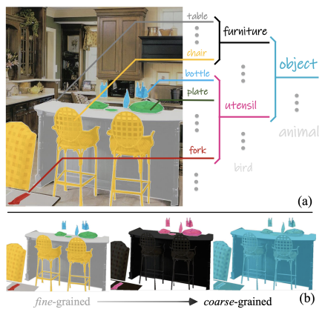
研究背景
人类认知的启示
结构化感知与符号化推理机制
以结构化的方式进行感知抽象，并通过这种多层次抽象上的符号操作进行推理。
亚符号与符号的协同感知框架
通过整合数据驱动的亚符号学习和基于符号知识的逻辑推理，来全面地解释视觉语义。
现有分割系统的局限
结构化语义理解缺失：
现有系统通常假设语义概念彼此独立，采用"平铺式"预测方式，忽略语义概念的层级关系，相关研究处于零散阶段，缺乏系统探索。
符号化推理能力不足：
当前分割系统均采用纯亚符号学习方法，缺乏显式符号推理，无法关联的抽象知识
(a) 人类通过结构化组件理解场景（如家具→椅子/桌子，餐具→瓶子/盘子）。
(b) 人类具备多层级语义抽象与符号化逻辑推理能力（如“餐具通常在厨房”）。

Slide 4
相关工作
像素级语义解析研究现有方法的局限性：
1）仅面向扁平化标签进行直接预测
2）对语义概念间的丰富结构缺乏感知
3）缺少符号操作/逻辑计算的显式机制——而这正是人类区别于其他生物的核心认知特征
构建神经-逻辑融合机制，为解决这些本质局限迈出了坚实一步，为语义分割提供了全新研究视角。
通过神经符号框架重构结构化分割任务：
1）以一阶逻辑形式完整描述符号化关系知识
2）将逻辑约束深度嵌入网络训练与推理全过程
3）构建通用框架，兼容现有无视层次的标准分割架构
该算法在保持模型通用性的同时，实现了符号推理与神经学习的深度融合
标签结构感知的语义分割研究现有方法的局限性：
1）仍局限于亚符号学习范式
2）仅利用片段化结构关系
3）缺乏结构化感知的推理机制
4）依赖复杂专用网络结构
神经符号计算研究现状：现代NSC系统证明神经网络可处理多种符号表示形式，包括：知识图谱、命题逻辑、一阶逻辑等，但尚无NSC系统在大规模视觉任务中展现先进性能
首次在视觉语义解析领域实现神经与符号范式的深度协同，创新性地将逻辑规则贯穿网络训练与推理全过程，在多个高难度数据集上取得显著性能提升，为NSC的有效性提供了坚实实证。

Slide 5
LOGICSEG
LOGICSEG提出两大范式革新：
系统特性
通用兼容性
仅需修改分类头并插入即插即用逻辑推理模块
已适配DeepLabV3+、Mask2Former等主流架构
支持ResNet、Swin Transformer等多种骨干网络
认知对齐优势
统计学习与符号推理的有机统一
性能显著提升
解析行为严格符合逻辑化知识规范
领域突破意义
首次将神经符号计算（NSC）成功应用于大规模视觉解析任务
验证了归纳学习（从数据学习）+演绎推理（从规则推导）双通道认知模型的有效性
在自动驾驶、日常场景等多样化场景中均展现强泛化性，印证了符号推理与亚符号学习在机器感知中的融合潜力。
1. 从"扁平化像素分类"转向"结构化语义解析"
2. 从"纯分布式表征学习"升级为"神经-符号混合系统"
核心技术实现
知识表示层
采用一阶逻辑这一声明式语言，将层次化语义概念转化为可计算的符号规则
训练阶段
通过模糊逻辑松弛将离散符号规则转化为连续可微约束
将每条逻辑公式编码为可微分损失函数，与标准分割损失联合优化
推理阶段
将逻辑约束封装为矩阵化迭代计算模块
通过多层矩阵乘法实现：
预测结果 = σ(W·当前输出 + B·逻辑约束)
动态修正网络前向预测，确保符合语义层次结构

Slide 6
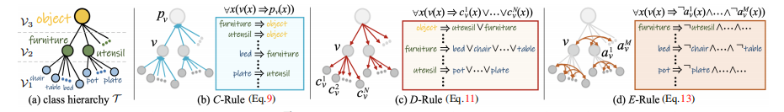
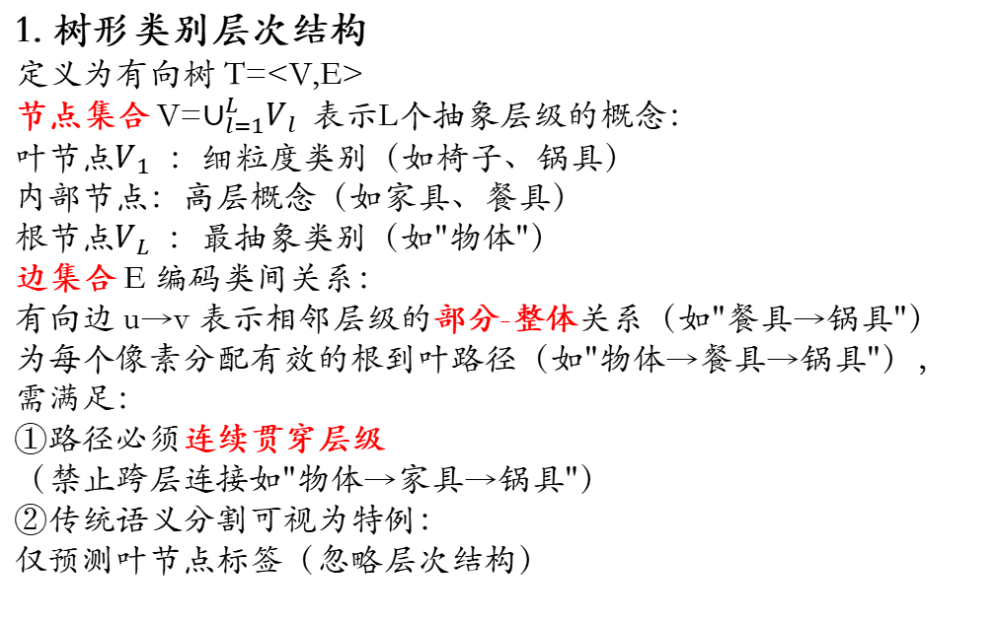
符号表示
1. 树形类别层次结构
定义为有向树 T=<V,E>
节点集合 V=$∪_{l=1}^{L}V_{l}$表示L个抽象层级的概念：
叶节点$V_{1}$ ：细粒度类别（如椅子、锅具）
内部节点：高层概念（如家具、餐具）
根节点$V_{L}$ ：最抽象类别（如"物体"）
边集合 E 编码类间关系：
有向边 u→v 表示相邻层级的部分-整体关系（如"餐具→锅具"）
为每个像素分配有效的根到叶路径（如"物体→餐具→锅具"），需满足：
①路径必须连续贯穿层级
（禁止跨层连接如"物体→家具→锅具"）
②传统语义分割可视为特例：
仅预测叶节点标签（忽略层次结构）
2. 算法概述
神经方面模型无关性：
在密集特征提取之后，其分类头会为每个像素输出所有类别 V 的总共 |V| 个经 sigmoid 归一化的分数，即 s∈[0, 1]|V|。这里的 |・| 表示元素的数量。从 T 中导出的一组逻辑规则被注入到网络训练和推理中。
逻辑方面一阶逻辑表达：
层次结构 T 中复杂且抽象的关系知识。通过遵循逻辑规范，网络被学习为逻辑谓词的近似。一旦训练完成，它会根据逻辑规则进行迭代推理。

Slide 7
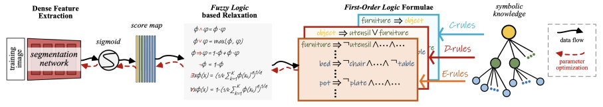


基于逻辑规则的视觉语义解析
LOGICSEG将结构化视觉解析任务形式化为三元组〈T, X, Π〉：
T（语义层次结构）树状层级体系，定义概念间的父子类关
X（数据集合）包含K个样本对(xₖ, yₖ)，其中：xₖ为像素数据点，yₖ∈{0,1}^|V|基于T的符号化标注向量（多标签编码）
Π（逻辑规则集）用一阶逻辑描述的三类层次约束
1. 组合规则(C-rule)
语义：子类实例必属于其父类（向上传播）
形式化：
∀x(床(x) ⇒ 家具(x))
数学定义：
∀x(v(x) ⇒ pᵥ(x))
（pᵥ是v在T中的唯一父节点）
实例：
检测到"锅具" ⇒ 必须存在"餐具"标签
2.分解规则(D-rule)
语义：父类实例必属于某个子类（向下细化）
形式化：
∀x(家具(x) ⇒ 床(x)∨椅子(x)∨...∨桌子(x))
数学定义：
∀x${(v(x) ⇒c}_{v}^{1}(x)∨…∨c_{v}^{n}(x))$
（$c_{v}^{i}$是v的所有子节点）
关键特性：
与C-rule非对称：知道"家具"存在，不能确定具体是"床"还是"椅子"
3.互斥规则(E-rule)
语义：兄弟类互不共存（横向约束）
形式化：
∀x(床(x) ⇒ ¬椅子(x))
数学定义：
∀x($v(x)⇒¬a_{v}^{1}(x)∧…∧¬a_{v}^{M}(x))$
（$a_{v}^{M}$是v的所有兄弟节点）
创新点：
现有方法普遍忽略此类约束，导致"餐具与家具共存"等逻辑错误

Slide 8
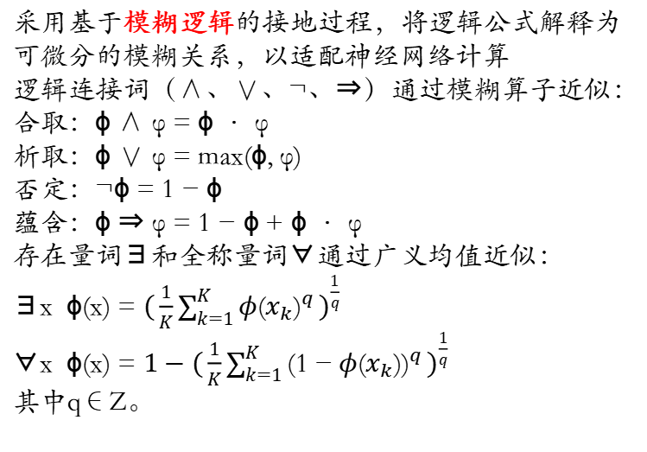

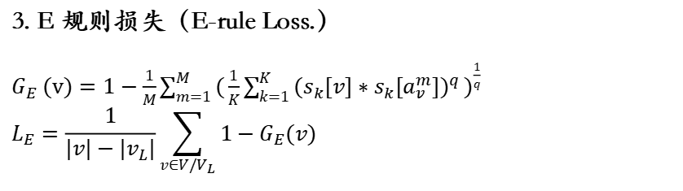

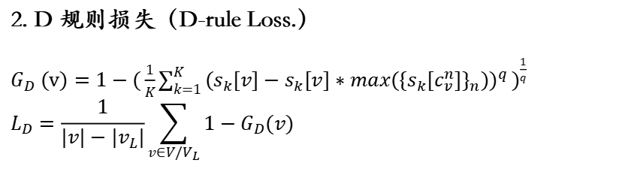
逻辑诱导训练
逻辑规则集Π虽然能灵活表达层次结构T中符号概念的整体-部分关系和互斥关系，但存在两个挑战：
①离散性：传统逻辑公式基于布尔变量（真/假值）
②不可微性：逻辑符号（如∀量词、⇒蕴含）无法直接参与梯度下降
1. C 规则损失（C-rule Loss.）
$G_{C} (v)=1−{(\frac{1}{K}\sum_{k=1}^{K}{{(s_{k}[v]−s_{k}[v]∗s_{k}[p_{v}])}^{q}})}^{\frac{1}{q}}$
$$L_{C}=\frac{1}{|v|−|v_{L}|}\sum_{v∈V/V_{L}}{1−G_{C}(v)}$$
$$p_{v }节点v的父节点$$
q：广义均值系数
$s_{k}[v]∈[0,1]$ 第k个像素对类别v的预测置信度
2. D 规则损失（D-rule Loss.）
$G_{D} (v)=1−{(\frac{1}{K}\sum_{k=1}^{K}{{(s_{k}[v]−s_{k}[v]∗max({{\{s}_{k}[c_{v}^{n}]\}}_{n}))}^{q}})}^{\frac{1}{q}}$
$$L_{D}=\frac{1}{|v|−|v_{L}|}\sum_{v∈V/V_{L}}{1−G_{D}(v)}$$
采用基于模糊逻辑的接地过程，将逻辑公式解释为可微分的模糊关系，以适配神经网络计算
逻辑连接词（∧、∨、¬、⇒）通过模糊算子近似：
合取：ϕ ∧ φ = ϕ · φ
析取：ϕ ∨ φ = max(ϕ, φ)
否定：¬ϕ = 1 − ϕ
蕴含：ϕ ⇒ φ = 1 − ϕ + ϕ · φ
存在量词∃和全称量词∀通过广义均值近似：
∃x ϕ(x) = ${(\frac{1}{K}\sum_{k=1}^{K}{{φ(x_{k})}^{q}})}^{\frac{1}{q}}$
∀x ϕ(x) = ${1−(\frac{1}{K}\sum_{k=1}^{K}{{(1−φ(x_{k}))}^{q}})}^{\frac{1}{q}}$
其中q∈Z。
3. E 规则损失（E-rule Loss.）
$G_{E} (v)=1−{\frac{1}{M}\sum_{m=1}^{M}{(\frac{1}{K}\sum_{k=1}^{K}{{(s_{k}[v]∗s_{k}[a_{v}^{m}])}^{q}}})}^{\frac{1}{q}}$
$$L_{E}=\frac{1}{|v|−|v_{L}|}\sum_{v∈V/V_{L}}{1−G_{E}(v)}$$
总体训练损失 $L=α(L_{C}+L_{D}+L_{E})+\frac{1}{K}\sum_{k=1}^{K}{L_{BCE}}(s_{k},y_{k})$

Slide 9
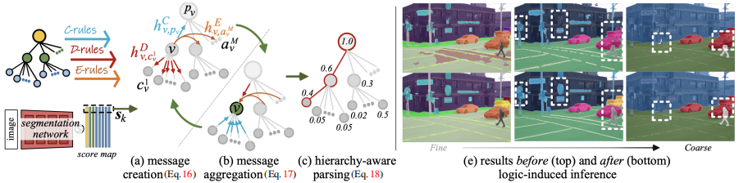


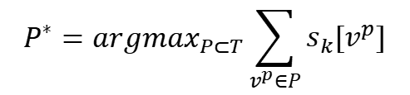
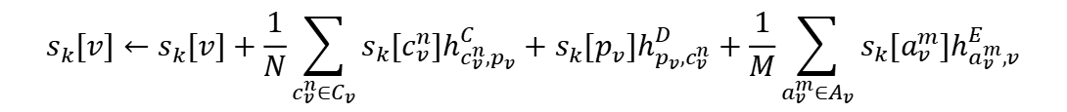
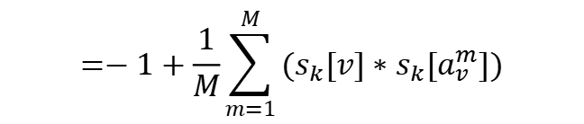
逻辑诱导推理
尽管训练阶段通过模糊逻辑嵌入了符号约束，但传统推理存在两大缺陷：
①结构失配：网络输出与类别层次树T缺乏显式对齐
②逻辑断裂：预测结果可能违反预定义的逻辑规则Π
通过非参消息传递算法实现神经预测与符号推理的在线融合
$${C−message :h}_{v,p_{v}}^{C}=v(x_{k})⇒p_{v}(x_{k})$$
$$={1−s}_{k}[v]+s_{k}[v]∗s_{k}[p_{v}]$$
$${D−message :h}_{v,c_{v}^{n}}^{D}=v(x_{k})⇒c_{v}^{1}(x_{k})∨…∨c_{v}^{n}(x_{k})$$
$$=1−s_{k}[v]+s_{k}[v]∗max({{\{s}_{k}[c_{v}^{n}]\}}_{n})$$
$$=−1+\frac{1}{M}\sum_{m=1}^{M}{(s_{k}[v]∗s_{k}[a_{v}^{m}])}$$
$${E−message :h}_{v,a_{v}^{m}}^{E}=−(v(x_{k})⇒¬a_{v}^{1}(x_{k})∧…∧¬a_{v}^{M}(x_{k}))$$
$$s_{k}[v]←s_{k}[v]+\frac{1}{N}\sum_{c_{v}^{n}∈C_{v}}{s_{k}[c_{v}^{n}]h_{c_{v}^{n},p_{v}}^{C}}+s_{k}[p_{v}]h_{p_{v},c_{v}^{n}}^{D}+\frac{1}{M}\sum_{a_{v}^{m}∈A_{v}}{s_{k}[a_{v}^{m}]h_{a_{v}^{m},v}^{E}}$$
权重设计 消息强度受发送节点置信度$s_{k}[⋅]$调制，形成闭环反馈
$$P^{∗}={argmax}_{P⊂T}\sum_{v^{p}∈P}{s_{k}[v^{p}]}$$
路径决策策略 最终预测选择层次树T中得分最高的根到叶路径：

Slide 10
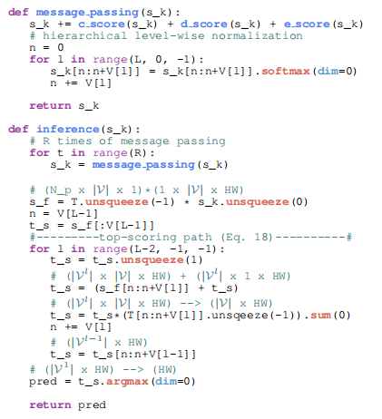
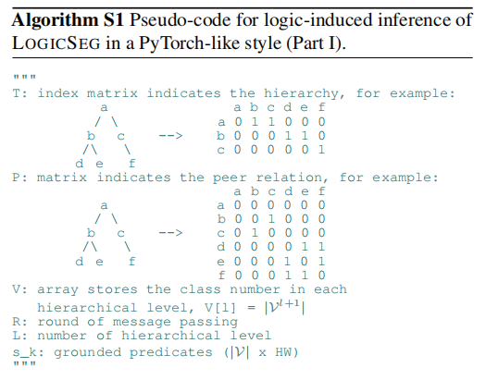
逻辑诱导推理
所有消息生成过程均采用矩阵运算实现，能够充分利用GPU的并行架构加速。

Slide 11
2
实验验证
在多个标准数据集上的实验表明，LOGICSEG显著提升了主流分割模型的性能，同时保持高效推理速度。消融实验验证了各逻辑模块的有效性，可视化结果证实了该方法能生成符合语义层次的预测，为可解释的视觉理解提供了可靠解决方案。
Part

Slide 12
实验准备
数据集 | Mapillary Vistas 2.0：一个大规模的城市场景数据集。它包含 18,000/2,000/5,000 张用于训练 / 验证 / 测试的图像。官方提供了一个涵盖 4/16/124 个概念的三级语义层次结构，用于密集注释。
 | Cityscapes：有 2,975/500/1,524 张精细注释的城市街道图像，用于训练 / 验证 / 测试。标签层次结构由 19 个细粒度概念和 6 个超类组成。
 | Pascal - Part - 108：最大的物体部件解析数据集。它由 4,998/5,105 张用于训练 / 测试的图像组成。为了建立类层次结构，将 108 个部件级标签分组为 20 个物体级类别。
 | ADE20K：一个大规模的通用场景解析数据集。它被划分为 20,210/2,000/3,000 张用于训练 / 验证 / 测试的图像。它为 150 个细粒度语义类提供逐像素注释，从中可以派生出一个三层标签层次结构（包含 3/14/150 个概念）。
评估指标 | 采用标准指标平均交并比（mIoU）进行评估。
基础模型和竞争模型 | 为证明算法广泛优势，将其应用于 DeepLabV3 + 和 Mask2Former 两种分割架构，以 ResNet - 101 和 Swin - T 为骨干网络。性能比较时，纳入几个层次感知分割模型，视 HSSN 为主要竞争对手，因其是通用框架且在多数据集表现出色，其他模型多针对特定数据集或任务。为全面评估，还纳入一组层次无关分割算法，其粗粒度语义分割结果由合并子类预测得到。

Slide 13
训练参数
数据集 | 迭代次数 | 批量大小 | 裁剪尺寸 | 优化器 (初始学习率)
Mapillary Vistas 2.0 | 240K | 8 | 512×1024 | SGD (1e-2)
Cityscapes | 80K | 8 | 512×1024 | SGD (1e-2)
Pascal-Part-108 | 60K | 16 | 512×512 | Adam (6e-5)
ADE20K | 160K | 16 | 512×512 | Adam (6e-5)
数据增强：随机水平翻转 + 0.5-2.0比例缩放
优化细节：
SGD：动量0.9，权重衰减1e-4
Adam：权重衰减0.01
学习率采用多项式退火策略
初始化：加载ImageNet预训练权重
分辨率处理：
Mapillary/Cityscapes：保持长宽比，短边缩放至1024，采用滑动窗口推理（窗口尺寸=训练尺寸）
ADE20K/Pascal-Part：短边缩放至512，整图一次性推理
多尺度测试：6种缩放比例+ 水平翻转超参数设定
超参数设定
损失系数 α=0.2
逻辑量词近似参数 q=5
推理阶段消息传递迭代次数：2次

Slide 14
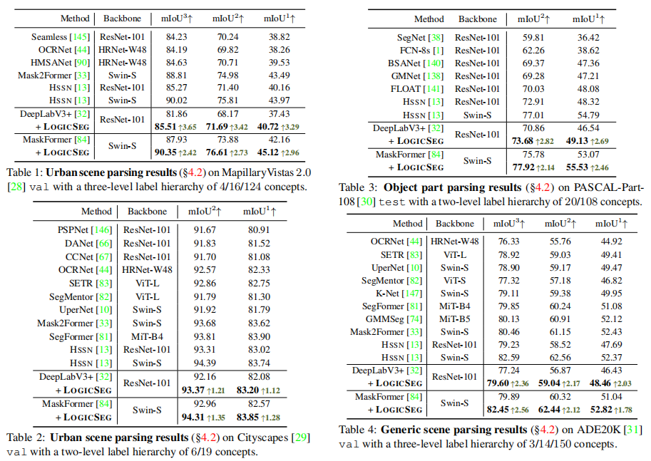
定量比较结果
①成功解锁逻辑推理在大规模视觉解析中的潜力
②跨任务场景、分割架构与骨干网络具有广泛适用性
③在保持模型通用性的同时实现性能突破

Slide 15
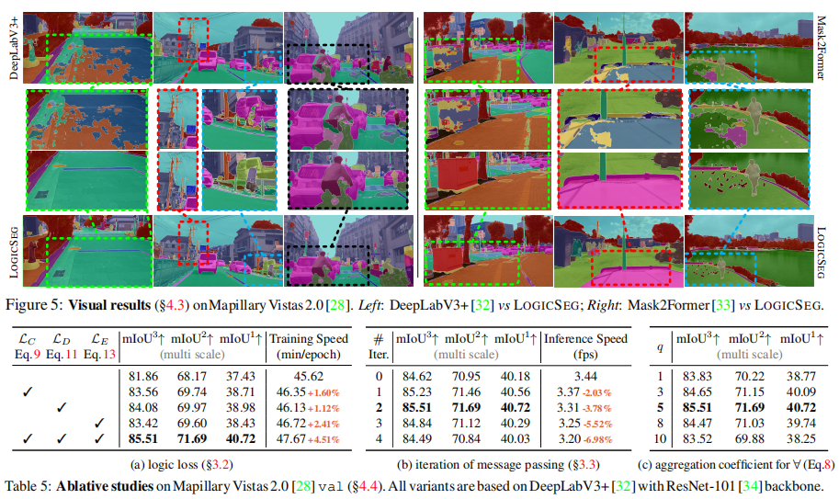
诊断性实验
基于DeepLabV3+（ResNet-101骨干）在Mapillary Vistas 2.0验证集上进行消融研究
逻辑诱导训练分析
基线模型：原始DeepLabV3+
单规则增益：
仅添加C-rule损失
仅添加D-rule损失
仅添加E-rule损失
全规则组合
逻辑诱导推理分析
纯前向推理：基础网络输出
消息传递迭代：
1次迭代
2次迭代
3次迭代
推理速度
量化聚合系数分析
基于广义均值近似∀量词，研究模型对语义确定性判断标准严格化，即系数q的影响：
q=1 q=3
q=5 q=8
q=10

Slide 16
诊断性实验
表5a验证了逻辑诱导训练策略的有效性：
①每种逻辑损失都能带来稳定性能提升，说明不同逻辑规则能描述语义结构的不同特性，验证了分割模型确实能从逻辑损失中受益
②组合三种损失可获得最佳效果，表明我们的逻辑规则能全面描述语义层次结构T中的关系知识，支持"利用符号知识对视觉语义解释至关重要并能增强亚符号学习"的核心观点训练速度：如表5a最后一列所示，逻辑诱导训练仅造成微小延迟（约5.0%）
表5b研究了逻辑诱导推理策略的影响：
结果表明策略具有显著效果，验证了在推理阶段引入逻辑推理的必要性。默认采用2次迭代以获得最佳性能。推理速度：如表5b所示，逻辑诱导推理仅轻微降低部署时的推理速度（约3.8%）
表5c展示了聚合系数q的影响：
在∀量词近似计算中，采用广义均值保证训练稳定性。系数q值越高，∀对异常值的关注越强。

Slide 17
3
结论与思考
文章创新性地将符号推理与神经网络相结合，提出LOGICSEG框架，通过层次化语义约束和模糊逻辑技术，在多个基准上实现性能显著提升。这项工作不仅突破了纯数据驱动范式的局限，更揭示了认知建模的新路径，为发展兼具学习与推理能力的智能系统提供了重要启示，推动了神经符号计算在视觉领域的应用。
Part

Slide 18
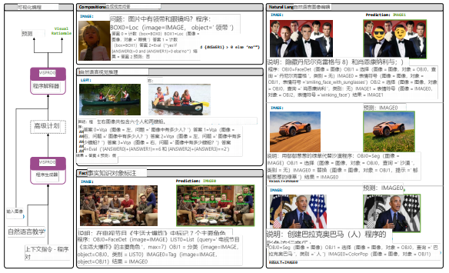
结论与思考
范式创新：突破当前亚符号学习的主导范式
通过将一阶逻辑规则深度嵌入神经网络，首次实现了符号推理与亚符号学习的有机统一。LOGICSEG创新性地通过模糊逻辑的接地过程，将层次化语义约束转化为可微损失函数和矩阵化推理模块，并通过实验证明符号知识能有效引导神经网络突破纯数据学习的性能瓶颈。
方法论启示：为理解人类与机器智能提供新视角
揭示人类层次化视觉认知的建模新范式：1）C-rule损失强制网络建立"部分-整体"的语义继承；2）D-rule损失确保抽象概念具有可分解性；3）E-rule损失编码类别互斥关系。这种多粒度语义约束的数学表达，为理解人类"有限手段无限使用"的认知特性提供了可计算模型。
社区影响：激励学界重新思考现有技术路线
相比现有层次感知模型，LOGICSEG首次实现：1）训练时完整保留层次约束（C/D/E三规则联合优化）；2）推理时实时逻辑校验（迭代消息传递）。这种"学习+推理"的双向融合架构，为视觉大模型提供了新思路。
VISPROG 是一个用于组合式视觉推理的模块化、可解释的神经符号系统。
https://prior.allenai.org/projects/visprog

Slide 19
谢谢观赏

